Slide 1









UBND QUẬN DƯƠNG KINH
TRƯỜNG TIỂU HỌC ANH DŨNG
TOÁN
Bài 34: XEM GIỜ ĐÚNG TRÊN ĐỒNG HỒ (tiết 2)

Slide 2

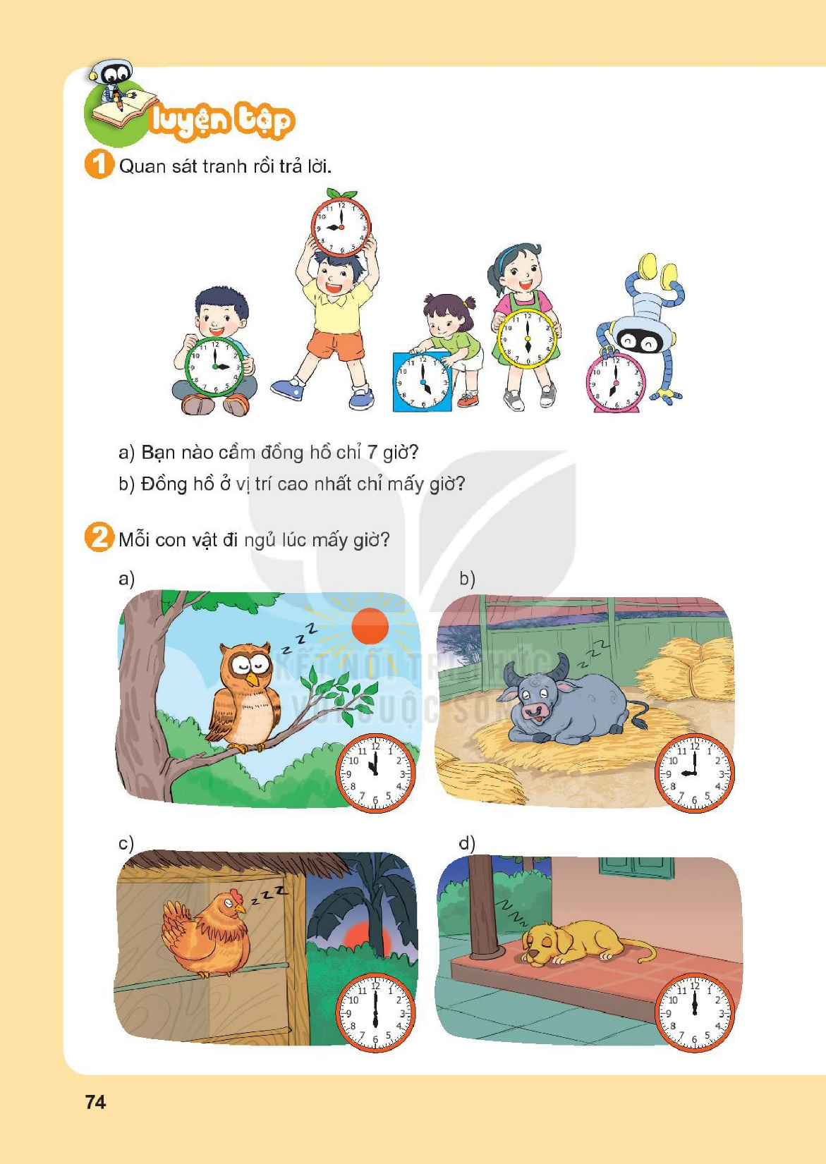
Quan sát tranh rồi trả lời.
9 giờ
b) Đồng hồ ở vị trí cao nhất chỉ mấy giờ?
a) Bạn nào cầm đồng hồ chỉ 7 giờ?

Slide 3
Mỗi con vật đi ngủ lúc mấy giờ?
10 giờ
9 giờ
6 giờ
12 giờ

Slide 4

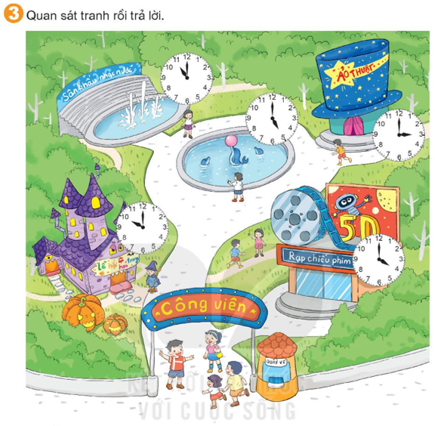
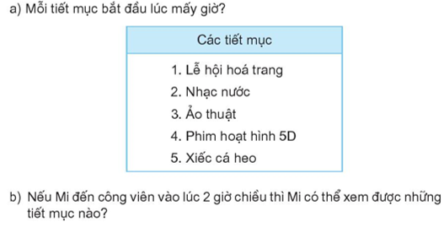

Slide 5
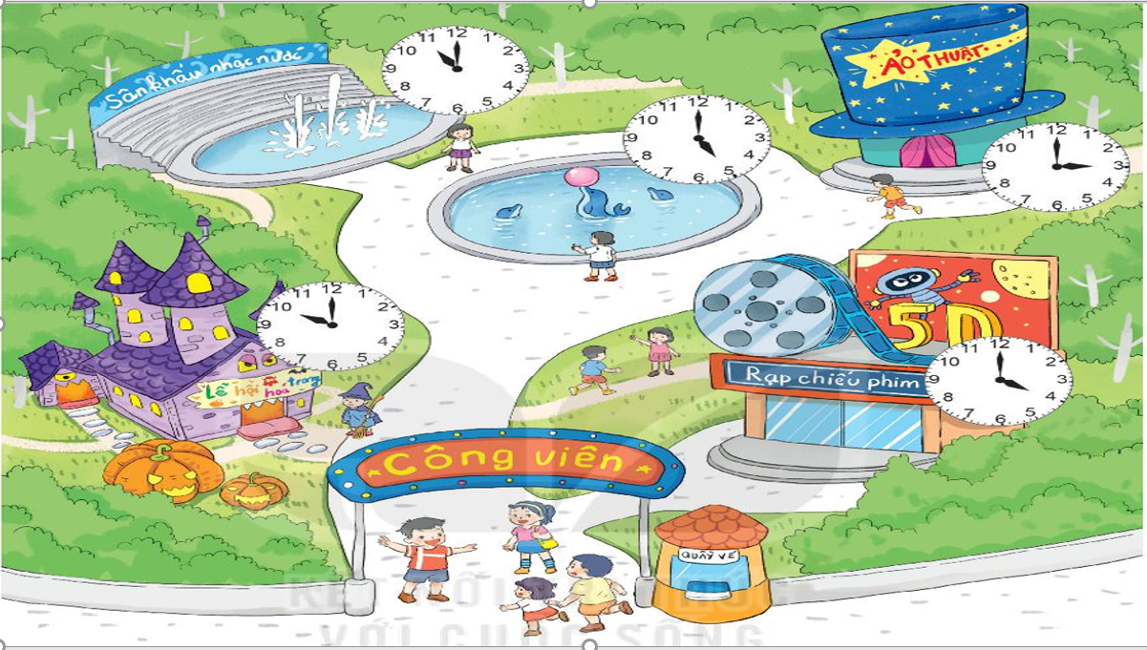
11 giờ
5 giờ
5 giờ
3 giờ
3 giờ
10 giờ
4 giờ
4 giờ

